Slide 1
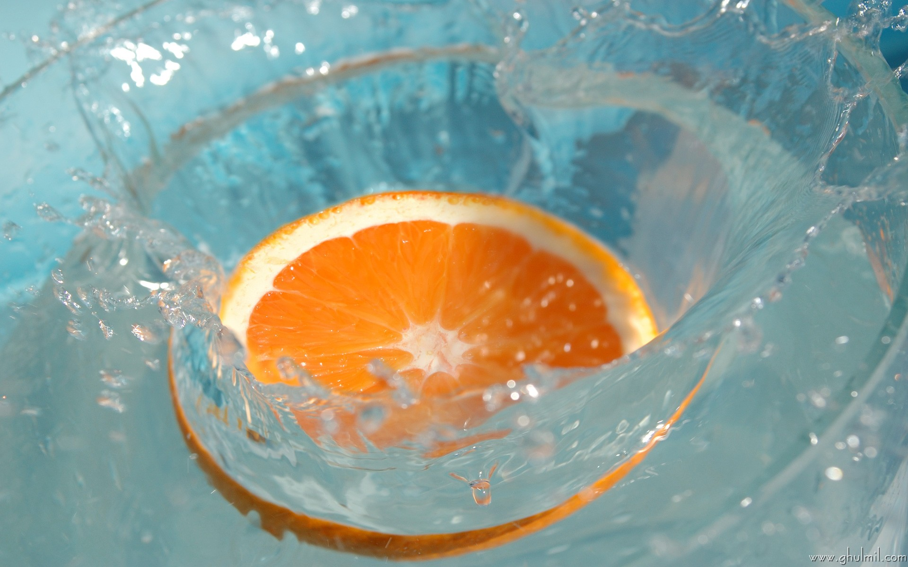
শুভেচ্ছা

Slide 2
শিক্ষক পরিচিতি
মোঃ বদরুজ্জামান
সহকারী শিক্ষক
সন্ধানী স্কুল এন্ড কলেজ
গাংনী, মেহেরপুর
মোবাইলঃ ০১৭১৩ ৯১০৮৫৭
E-mail: zaaman.bd@gmail.com

Slide 3
পাঠ পরিচিতি
শ্রেণিঃ সপ্তম
বিষয়ঃ কৃষি শিক্ষা
অধ্যায়ঃ প্রথম

Slide 4
শিখনফল
১. ফল কি বলতে পারবে।
ফলের শ্রেণিবিভাগ করতে পারবে।
৩. স্বল্প ও দীর্ঘ মেয়াদী ফল আলাদা করতে পারবে।

Slide 5
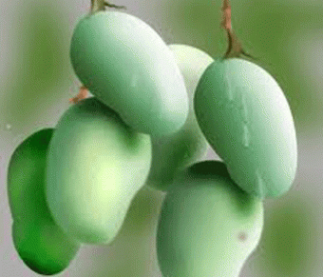
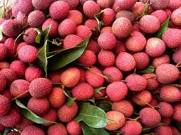
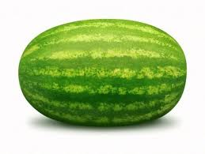
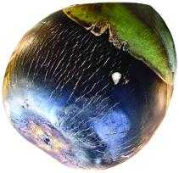
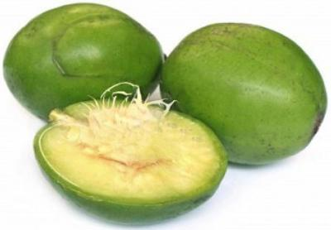
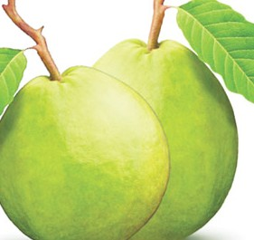
আম
লিচু
তরমুজ
ফল
তাল
আমড়া
পেয়ারা

Slide 6
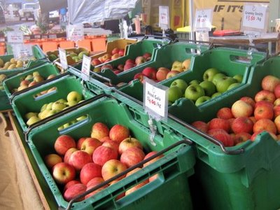
আজকের পাঠ
ফল

Slide 7
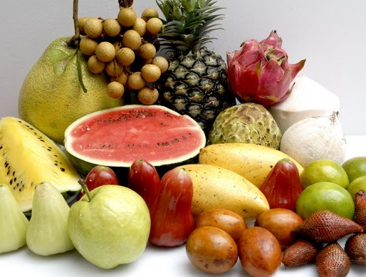
মেয়াদ ভিত্তিক
মৌসুম ভিত্তিক
ফল

Slide 8
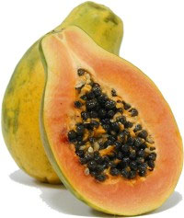
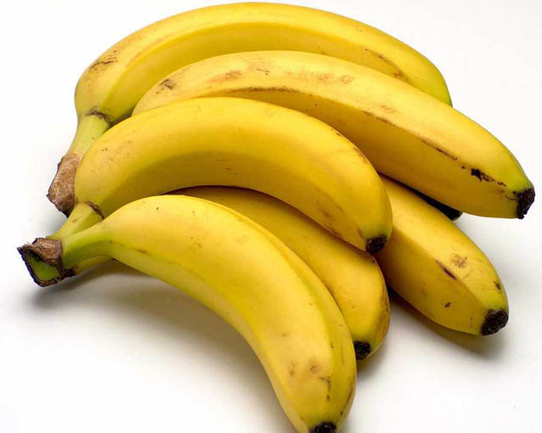
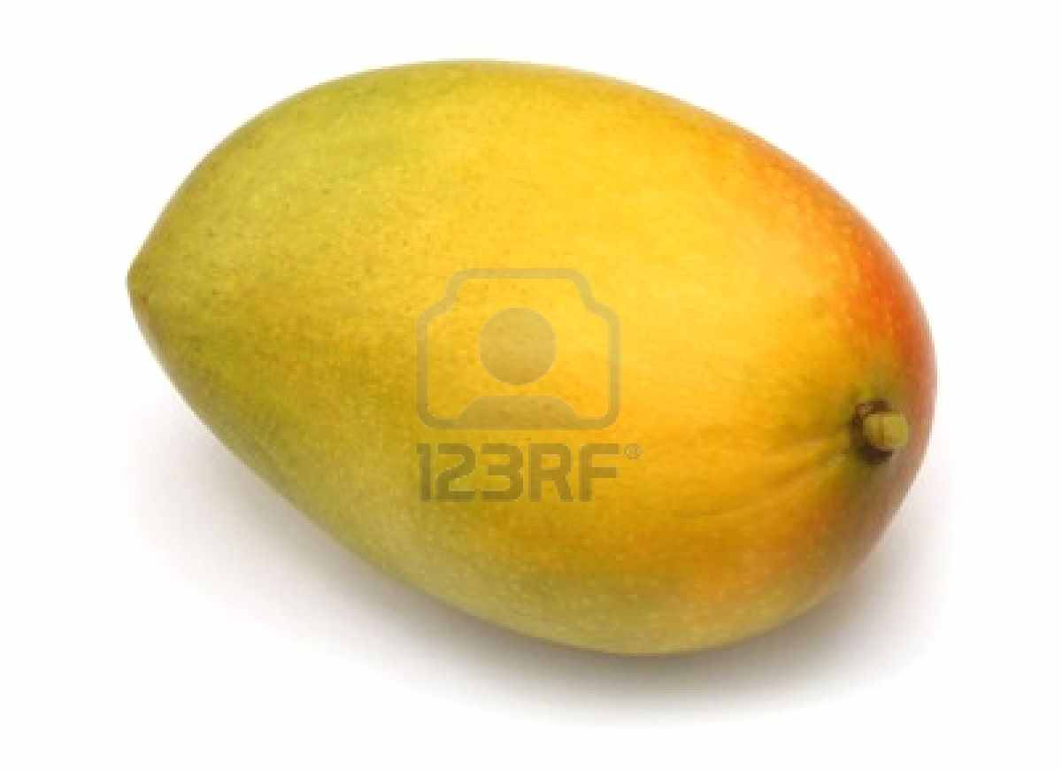
মেয়াদ ভিত্তিক
ফল
স্বল্প মেয়াদি
দীর্ঘ মেয়াদি

Slide 9
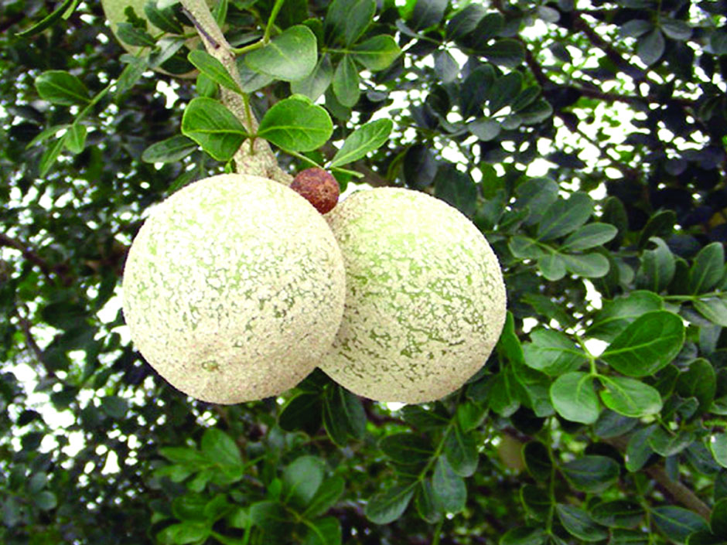
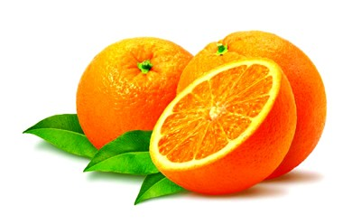
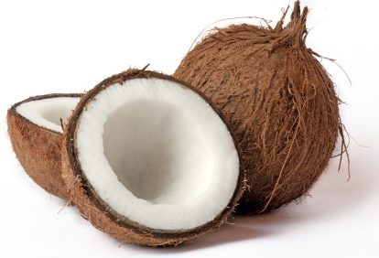
মৌসুম ভিত্তিক ফল
গ্রীষ্মকালীন ফল
শীতকালীন ফল
বারমাসি ফল

Slide 10
প্রত্যেকে মৌসুম ভিত্তিক ৫টি ফলের নাম লিখ।

Slide 11
নিচের ফল গুলিতে . . . . .?
ভিটামিন এ,
ভিটামিন বি-২,
ভিটামিন সি
ভিটামিন এ

Slide 12
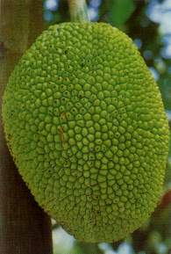
ভিটামিন বি-১
ভিটামিন সি
ভিটামিন এ

Slide 13
দলীয় কাজ
প্রত্যেক দল ১০টি করে স্বল্প ও দীর্ঘ মেয়াদী
ফলের নাম লিখবে।

Slide 14
মূল্যায়ন
ফল কী?
কোন মৌসুমে কোন ফল বেশি পাওয়া যায়?
শীতকালীন ও গ্রীষ্মকালীন ৫টি করে ফলের নাম বল।
মেয়াদ ভিত্তিক ও মৌসুম ভিত্তিক ফলের দুটি পার্থক্য বল।

Slide 15
বাড়ির কাজ
তোমার পরিচিত ভিটামিন এ, বি ও সি সমৃদ্ধ ০৫টি করে ফলের নাম লিখ।

Slide 16
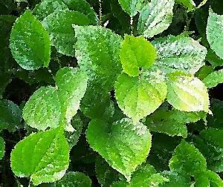
ধন্যবাদ

